Slide 1
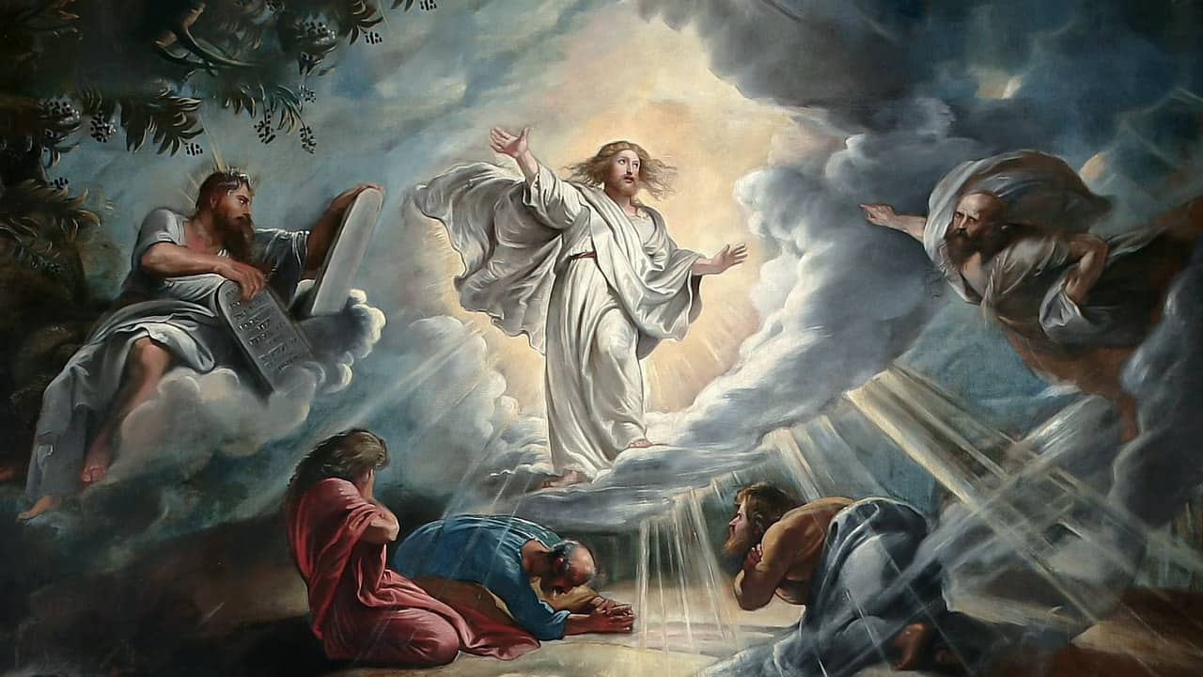
2º DOMINGO DA QUARESMA

Slide 2
ENTRADA
LEMBRA, SENHOR, O TEU AMOR, FIEL PARA SEMPRE
QUE OS INIMIGOS NÃO TRIUNFEM SOBRE O POVO
DE SUAS ANGÚSTIAS, Ó, SENHOR, LIVRA TUA GENTE

Slide 3
ENTRADA
SENHOR, MEU DEUS, A TI ELEVO A MINHA ALMA
EM TI CONFIO QUE EU NÃO SEJA ENVERGONHADO
NÃO SE ENVERGONHE QUEM EM TI PÕE SUA ESPERANÇA
MAS SIM QUEM NEGA POR UM NADA SUA FÉ

Slide 4
ENTRADA
LEMBRA, SENHOR, O TEU AMOR, FIEL PARA SEMPRE
QUE OS INIMIGOS NÃO TRIUNFEM SOBRE O POVO
DE SUAS ANGÚSTIAS, Ó, SENHOR, LIVRA TUA GENTE

Slide 5
ENTRADA
MOSTRA-ME, SENHOR, OS TEUS CAMINHOS
E FAZ-ME CONHECER A TUA ESTRADA
TUA VERDADE ME ORIENTA E ME CONDUZA
PORQUE ÉS O DEUS DA minha salvação

Slide 7
ATO PENITENCIAL
1. SENHOR, QUE FAZEIS PASSAR DA MORTE PARA A VIDA
QUEM OUVE A VOSSA PALAVRA,
TENDE PIEDADE DE NÓS.
KYRIE ELEISON (BIS)

Slide 8
ATO PENITENCIAL
2. Ó CRISTO, QUE QUISESTES SER LEVANTADO DA TERRA
PARA ATRAIR-NOS A VÓS,
TENDE PIEDADE DE NÓS.
CHRISTE ELEISON(BIS)

Slide 9
ATO PENITENCIAL
3. SENHOR, QUE NOS SUBMETEIS AO JULGAMENTO
DA VOSSA CRUZ,
TENDE PIEDADE DE NÓS.
KYRIE ELEISON (BIS)

Slide 11
SALMO RESPONSORIAL
O SENHOR É MINHA LUZ E SALVAÇÃO.

Slide 13
ACLAMAÇÃO
LOUVOR A VÓS, Ó CRISTO, REI DA ETERNA GLÓRIA.
NUMA NUVEM RESPLENDENTE FEZ-SE OUVIR A VOZ DO PAI: EIS MEU FILHO MUITO AMADO, ESCUTAI-O, TODOS VÓS!

Slide 15
APRESENTAÇÃO DAS OFERENDAS
MUITO ME ALEGRO COM OS VOSSOS MANDAMENTOS,
QUE EU AMO, AMO TANTO, MAIS QUE TUDO!
ELEVAREI AS MINHAS MÃOS PARA LOUVAR-VOS
E COM PRAZER MEDITAREI VOSSA VONTADE.

Slide 16
APRESENTAÇÃO DAS OFERENDAS
1. SENHOR, QUE DESÇA SOBRE MIM A VOSSA GRAÇA
E A VOSSA SALVAÇÃO QUE PROMETESTES!

Slide 17
APRESENTAÇÃO DAS OFERENDAS
MUITO ME ALEGRO COM OS VOSSOS MANDAMENTOS,
QUE EU AMO, AMO TANTO, MAIS QUE TUDO!
ELEVAREI AS MINHAS MÃOS PARA LOUVAR-VOS
E COM PRAZER MEDITAREI VOSSA VONTADE.

Slide 18
APRESENTAÇÃO DAS OFERENDAS
2. ESTA SERÁ MINHA RESPOSTA AOS QUE ME INSULTAM:
“EU CONTO COM A PALAVRA DO SENHOR!”

Slide 19
APRESENTAÇÃO DAS OFERENDAS
MUITO ME ALEGRO COM OS VOSSOS MANDAMENTOS,
QUE EU AMO, AMO TANTO, MAIS QUE TUDO!
ELEVAREI AS MINHAS MÃOS PARA LOUVAR-VOS
E COM PRAZER MEDITAREI VOSSA VONTADE.

Slide 20
APRESENTAÇÃO DAS OFERENDAS
3. É AMPLO E AGRADÁVEL MEU CAMINHO,
PORQUE BUSCO E PESQUISO AS VOSSAS ORDENS.

Slide 21
APRESENTAÇÃO DAS OFERENDAS
MUITO ME ALEGRO COM OS VOSSOS MANDAMENTOS,
QUE EU AMO, AMO TANTO, MAIS QUE TUDO!
ELEVAREI AS MINHAS MÃOS PARA LOUVAR-VOS
E COM PRAZER MEDITAREI VOSSA VONTADE.

Slide 22
APRESENTAÇÃO DAS OFERENDAS
4. QUERO FALAR DE VOSSA LEI PERANTE OS REIS,
E DAREI MEU TESTEMUNHO SEM TEMOR.

Slide 24
SANTO
SANTO, SANTO, SANTO
SENHOR DEUS DO UNIVERSO
O CÉU E A TERRA PROCLAMAM
A VOSSA GLÓRIA
HOSANA NAS ALTURAS
BENDITO O QUE VEM
EM NOME DO SENHOR
HOSANA NAS ALTURAS (2X)

Slide 26
COMUNHÃO
NÃO CONTEIS A MAIS NINGUÉM A VISÃO QUE VÓS TIVESTES,
ENQUANTO O FILHO DO HOMEM NÃO TIVER RESSUSCITADO!

Slide 27
COMUNHÃO
TRANSBORDA UM POEMA DO MEU CORAÇÃO;
VOU CANTAR-VOS, Ó REI, ESTA MINHA CANÇÃO;
MINHA LÍNGUA É QUAL PENA DE UM ÁGIL ESCRIBA.

Slide 28
COMUNHÃO
NÃO CONTEIS A MAIS NINGUÉM A VISÃO QUE VÓS TIVESTES,
ENQUANTO O FILHO DO HOMEM NÃO TIVER RESSUSCITADO!

Slide 29
COMUNHÃO
SOIS TÃO BELO, O MAIS BELO ENTRE OS FILHOS DOS HOMENS!
VOSSOS LÁBIOS ESPALHAM A GRAÇA, O ENCANTO,
PORQUE DEUS, PARA SEMPRE, VOS DEU SUA BÊNÇÃO.

Slide 30
COMUNHÃO
NÃO CONTEIS A MAIS NINGUÉM A VISÃO QUE VÓS TIVESTES,
ENQUANTO O FILHO DO HOMEM NÃO TIVER RESSUSCITADO!

Slide 31
COMUNHÃO
LEVAI VOSSA ESPADA DE GLÓRIA NO FLANCO,
SAÍ PARA A LUTA NO CARRO DE GUERRA
EM DEFESA DA FÉ, DA JUSTIÇA E VERDADE;

Slide 32
COMUNHÃO
NÃO CONTEIS A MAIS NINGUÉM A VISÃO QUE VÓS TIVESTES,
ENQUANTO O FILHO DO HOMEM NÃO TIVER RESSUSCITADO!

Slide 33
COMUNHÃO
CANTAREI VOSSO NOME DE IDADE EM IDADE,
PARA SEMPRE HAVERÃO DE LOUVAR-VOS OS POVOS;
PARA SEMPRE HAVERÃO DE LOUVAR-VOS OS POVOS.

Slide 35
PÓS-COMUNHÃO
Ó SILÊNCIO INEVÁVEL DE AMOR, Ó LUZ DO AMOR, AMÉM.
COMO DIZER QUEM TU ÉS?
TEU NOME É DEUS É AMOR (2X)

Slide 36
PÓS-COMUNHÃO
Ó TRINDADE DE AMOR SUMO BEM, Ó VIDA FELIZ, AMÉM.
COMO DIZER QUEM TU ÉS?
TEU NOME É DEUS É AMOR (2X)

Slide 37
PÓS-COMUNHÃO
OCEANO INFINITO DE AMOR, Ó FOGO DE AMOR, AMÉM.
COMO DIZER QUEM TU ÉS?
TEU NOME É DEUS É AMOR (2X)

Slide 38
PÓS-COMUNHÃO
VIOLÊNCIA SUAVE DE AMOR, EXPLOSÃO DE AMOR, AMÉM.
COMO DIZER QUEM TU ÉS?
TEU NOME É DEUS É AMOR (2X)

Slide 40
FINAL
1 - PECADOR, AGORA É TEMPO DE PESAR E DE TEMOR:
SERVE A DEUS DESPREZA O MUNDO, JÁ NÃO SEJAS PECADOR! (BIS)
2 - NESTE TEMPO SACROSSANTO O PECADO FAZ HORROR:
CONTEMPLANDO A CRUZ DE CRISTO, JÁ NÃO SEJAS PECADOR! (BIS)

Slide 41
FINAL
3 - VAIS PECANDO, VAIS PECANDO, VAIS DE HORROR EM MAIS HORROR:
FILHO, ACORDA DESSA MORTE, JÁ NÃO SEJAS PECADOR! (BIS)
4 - PASSAM MESES, PASSAM ANOS, SEM QUE BUSQUES TEU SENHOR:
COMO UM DIA PARA O OUTRO, ASSIM MORRE O PECADOR! (BIS)

Slide 42
FINAL
5 - PECADOR ARREPENDIDO, POBREZINHO PECADOR,
VEM, ABRAÇA-TE CONTRITO COM TEU PAI, TEU CRIADOR! (BIS)
6 - COMPAIXÃO, MISERICÓRDIA VOS PEDIMOS, REDENTOR:
PELA VIRGEM, MÃE DAS DORES, PERDOAI-NOS, DEUS DE AMOR! (BIS)

